Slide 1

Computation Models

Slide 2
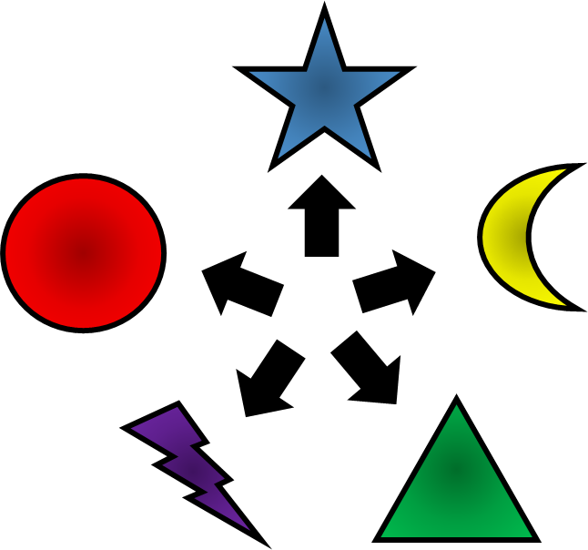
Practice session 11 Classification of problems

Slide 3
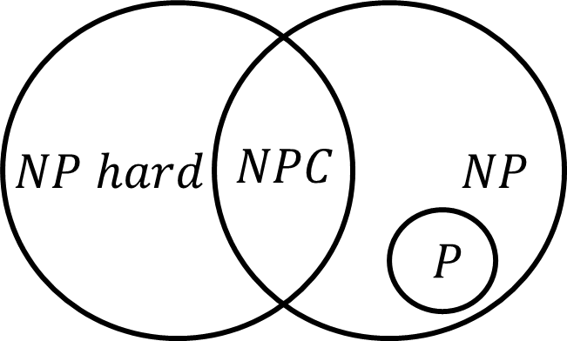
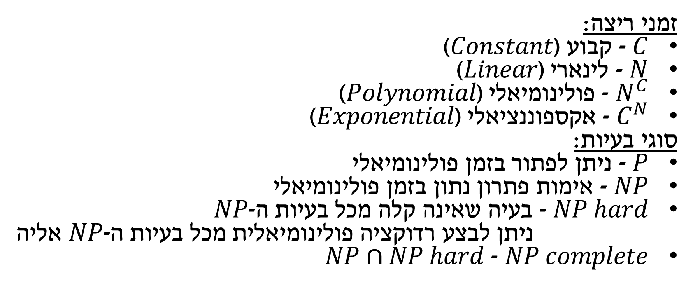
סיווג בעיות
זמני ריצה:
$C$ - קבוע ($Constant$)
$N$ - לינארי ($Linear$)
$N^{C}$ - פולינומיאלי ($Polynomial$)
$C^{N}$ - אקספוננציאלי ($Exponential$)
סוגי בעיות:
$P$ - ניתן לפתור בזמן פולינומיאלי
$NP$ - אימות פתרון נתון בזמן פולינומיאלי
$NP hard$ - בעיה שאינה קלה מכל בעיות ה-$NP$
ניתן לבצע רדוקציה פולינומיאלית מכל בעיות ה-$NP$ אליה
$NP complete$ - $NP∩NP hard$

Slide 4

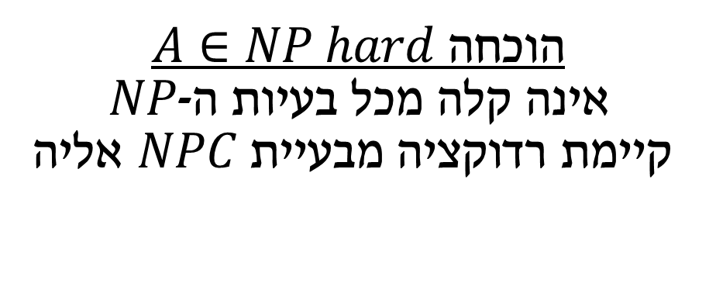
הוכחת NP-Complete - רעיון
הוכחה $A∈NP hard$
אינה קלה מכל בעיות ה-$NP$
קיימת רדוקציה מבעיית $NPC$ אליה
הוכחה $A∈NP$
ניתן לאמת פתרון בעיה בזמן פולינומיאלי

Slide 5

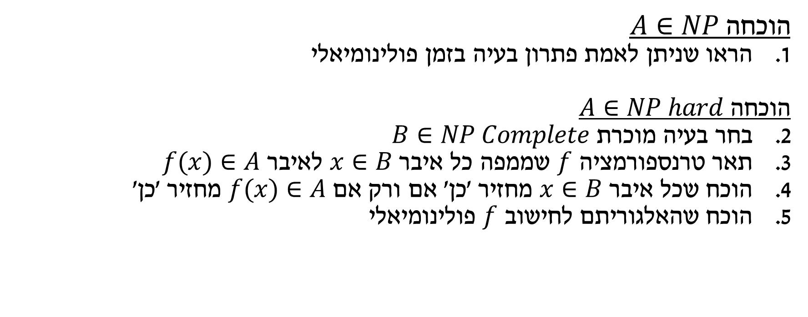
הוכחת NP-Complete - שלבים
הוכחה $A∈NP$
הראו שניתן לאמת פתרון בעיה בזמן פולינומיאלי
הוכחה $A∈NP hard$
בחר בעיה מוכרת $B∈NP Complete$
תאר טרנספורמציה $f$ שממפה כל איבר $x∈B$ לאיבר $f(x)∈A$
הוכח שכל איבר $x∈B$ מחזיר 'כן' אם ורק אם $f(x)∈A$ מחזיר 'כן'
הוכח שהאלגוריתם לחישוב $f$ פולינומיאלי

Slide 6
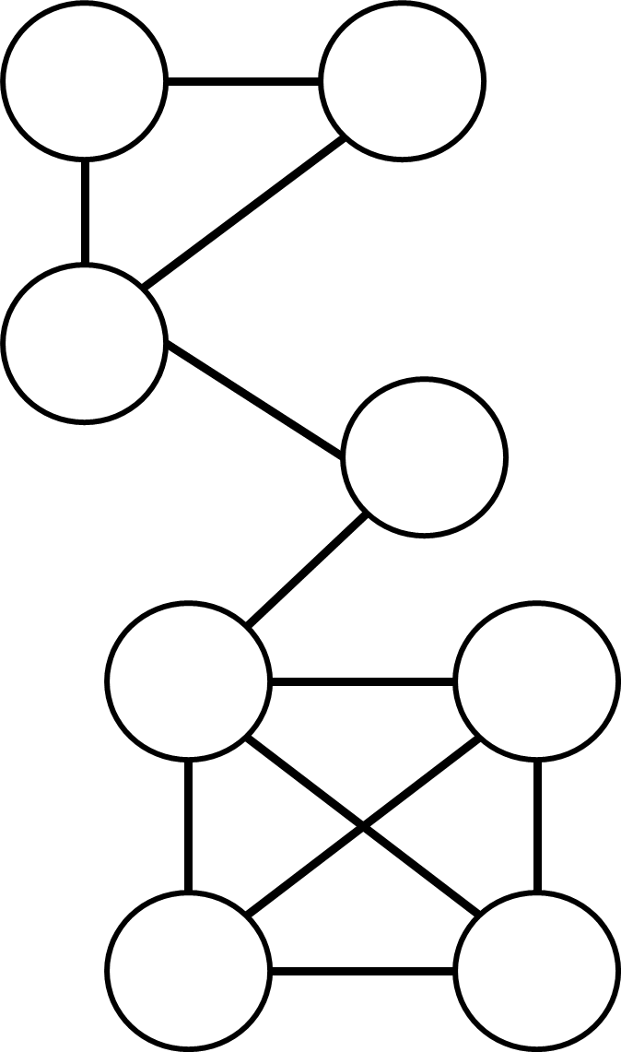
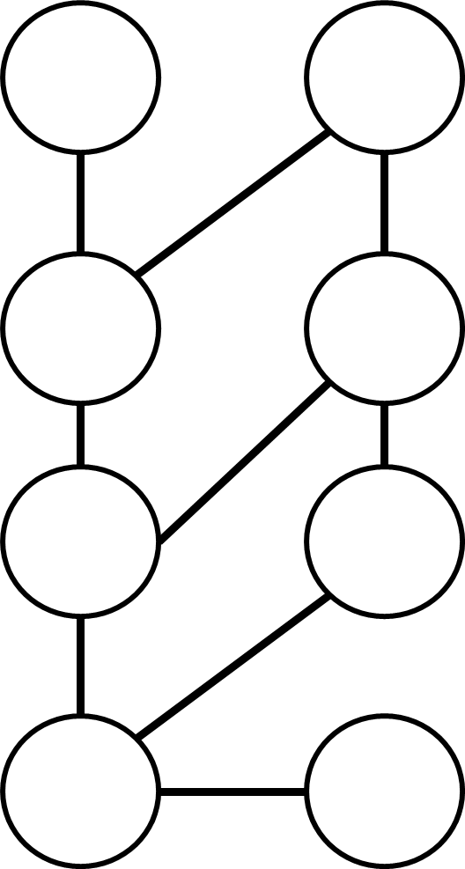
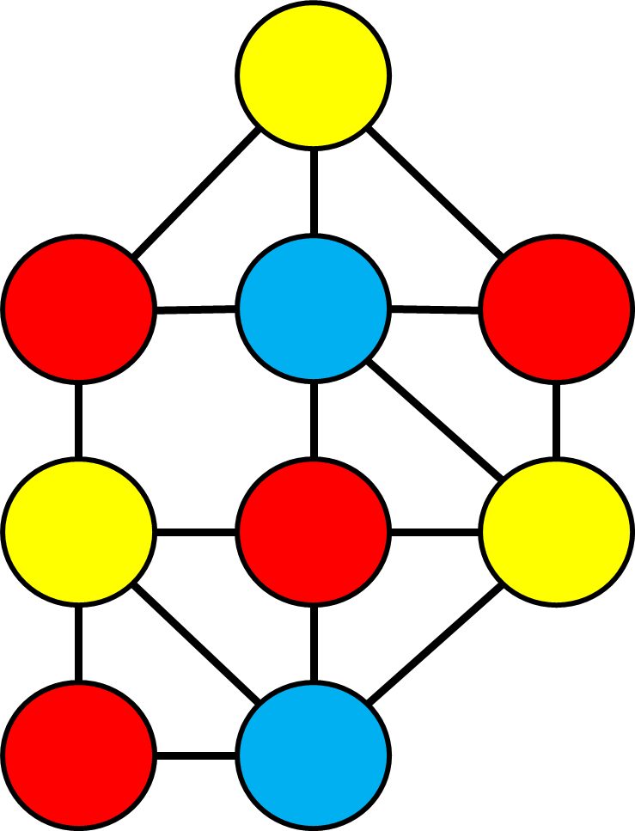
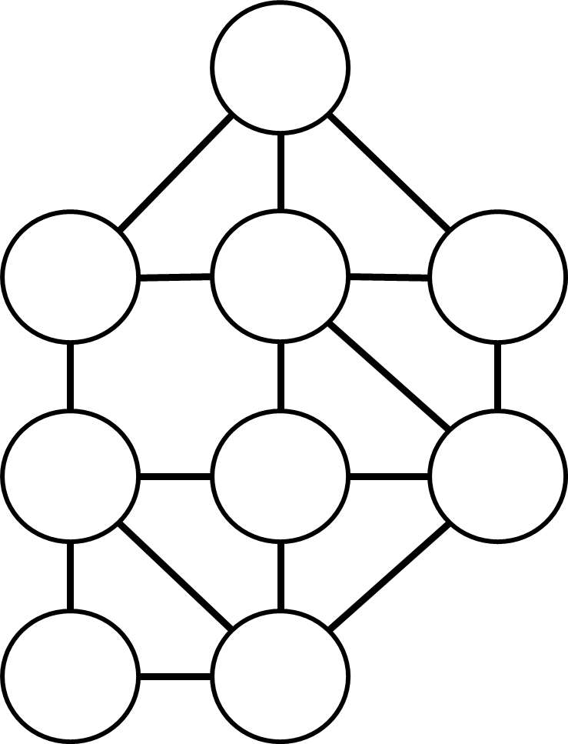


בעיות NP-Complete מוכרות
K-CLIQUES
Vetrex Cover
INDEPENDENT SET
K-COLOR
CNF-SAT
$$(x_{1}⋁\overline{x_{2}}⋁x_{3}⋁x_{4})⋀(x_{2}⋁\overline{x_{4}})$$
3-CNF-SAT
$$(x_{1}⋁\overline{x_{2}}⋁x_{3})⋀(x_{2}⋁x_{3}⋁\overline{x_{4}})$$

Slide 7
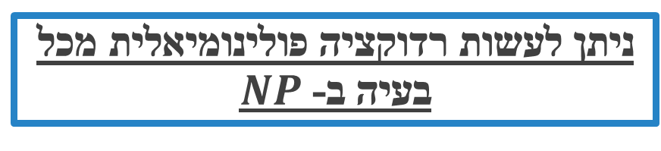
בעיות NP-Complete מוכרות
CNF-SAT
ניתן לעשות רדוקציה פולינומיאלית מכל בעיה ב- $NP$
3-CNF-SAT
K-CLIQUES
INDEPENDENT SET
K-COLOR
Vetrex Cover
Travelling Salesman

Slide 8

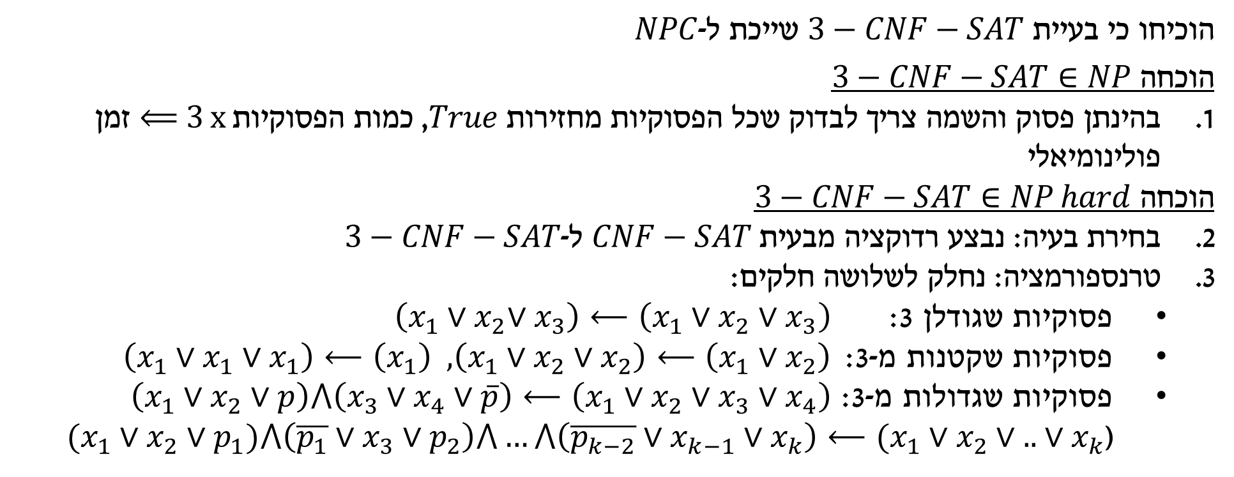
דוגמא
$$(x_{1}⋁\overline{x_{2}}⋁x_{3})⋀(x_{2}⋁x_{3}⋁\overline{x_{4}})$$
הוכיחו כי בעיית $3−CNF−SAT$ שייכת ל-$NPC$
הוכחה $3−CNF−SAT∈NP$
בהינתן פסוק והשמה צריך לבדוק שכל הפסוקיות מחזירות $True$, כמות הפסוקיות$3 x$ $⟸$ זמן פולינומיאלי
הוכחה $3−CNF−SAT∈NP hard$
בחירת בעיה: נבצע רדוקציה מבעית $CNF−SAT$ ל-$3−CNF−SAT$
טרנספורמציה: נחלק לשלושה חלקים:
פסוקיות שגודלן 3: $\left(x_{1}{∨x}_{2}{∨x}_{3}\right)⟵\left(x_{1}∨x_{2}∨x_{3}\right)$
פסוקיות שקטנות מ-3: $\left(x_{1}∨x_{1}∨x_{1}\right)⟵\left(x_{1}\right) ,\left(x_{1}∨x_{2}∨x_{2}\right)⟵\left(x_{1}∨x_{2}\right)$
פסוקיות שגדולות מ-3: $\left(x_{1}∨x_{2}∨p\right)⋀\left(x_{3}∨x_{4}∨\overline{p}\right)⟵\left(x_{1}∨x_{2}∨x_{3}∨x_{4}\right)$ $(x_{1}∨x_{2}∨p_{1})⋀\left(\overline{p_{1}}∨x_{3}∨p_{2}\right)⋀…⋀\left(\overline{p_{k−2}}∨x_{k−1}∨x_{k}\right)⟵(x_{1}∨x_{2}∨..∨x_{k}$)

Slide 9
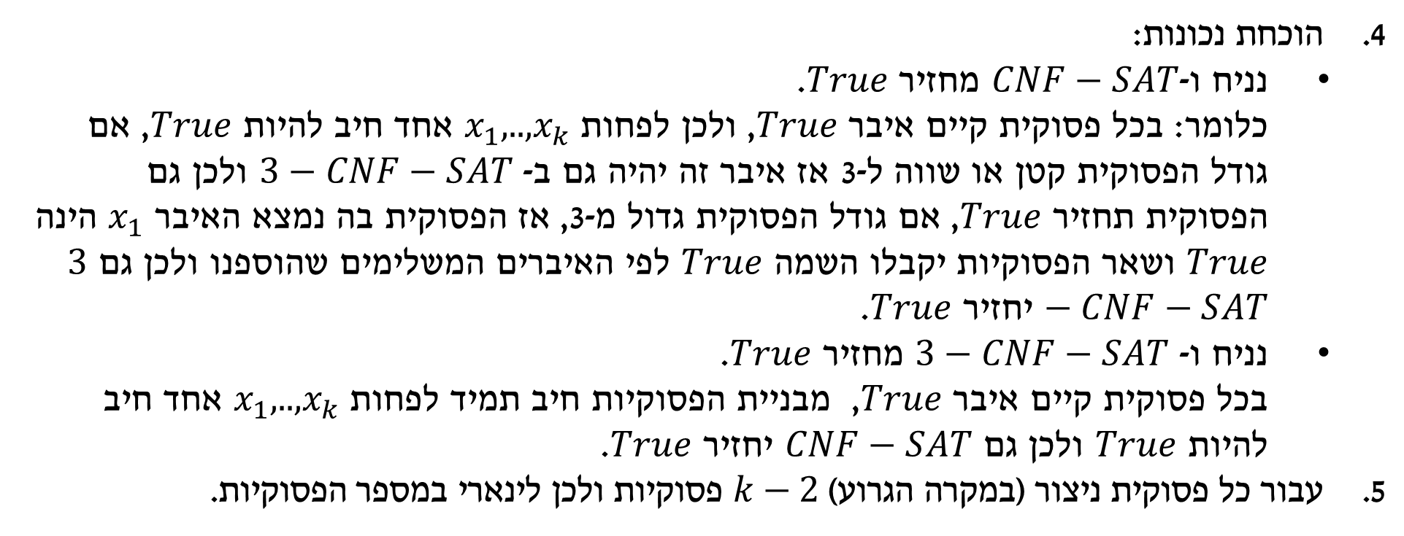
דוגמא
$$(x_{1}⋁\overline{x_{2}}⋁x_{3})⋀(x_{2}⋁x_{3}⋁\overline{x_{4}})$$
הוכחת נכונות:
נניח ו-$CNF−SAT$ מחזיר $True$. כלומר: בכל פסוקית קיים איבר $True$, ולכן לפחות $x_{1},..,x_{k}$ אחד חיב להיות $True$, אם גודל הפסוקית קטן או שווה ל-3 אז איבר זה יהיה גם ב- $3−CNF−SAT$ ולכן גם הפסוקית תחזיר $True$, אם גודל הפסוקית גדול מ-3, אז הפסוקית בה נמצא האיבר $x_{1}$ הינה $True$ ושאר הפסוקיות יקבלו השמה $True$ לפי האיברים המשלימים שהוספנו ולכן גם $3−CNF−SAT$ יחזיר $True$.
נניח ו- $3−CNF−SAT$ מחזיר $True$. בכל פסוקית קיים איבר $True$, מבניית הפסוקיות חיב תמיד לפחות $x_{1},..,x_{k}$ אחד חיב להיות $True$ ולכן גם $CNF−SAT$ יחזיר $True$.
עבור כל פסוקית ניצור (במקרה הגרוע) $k−2$ פסוקיות ולכן לינארי במספר הפסוקיות.

Slide 10
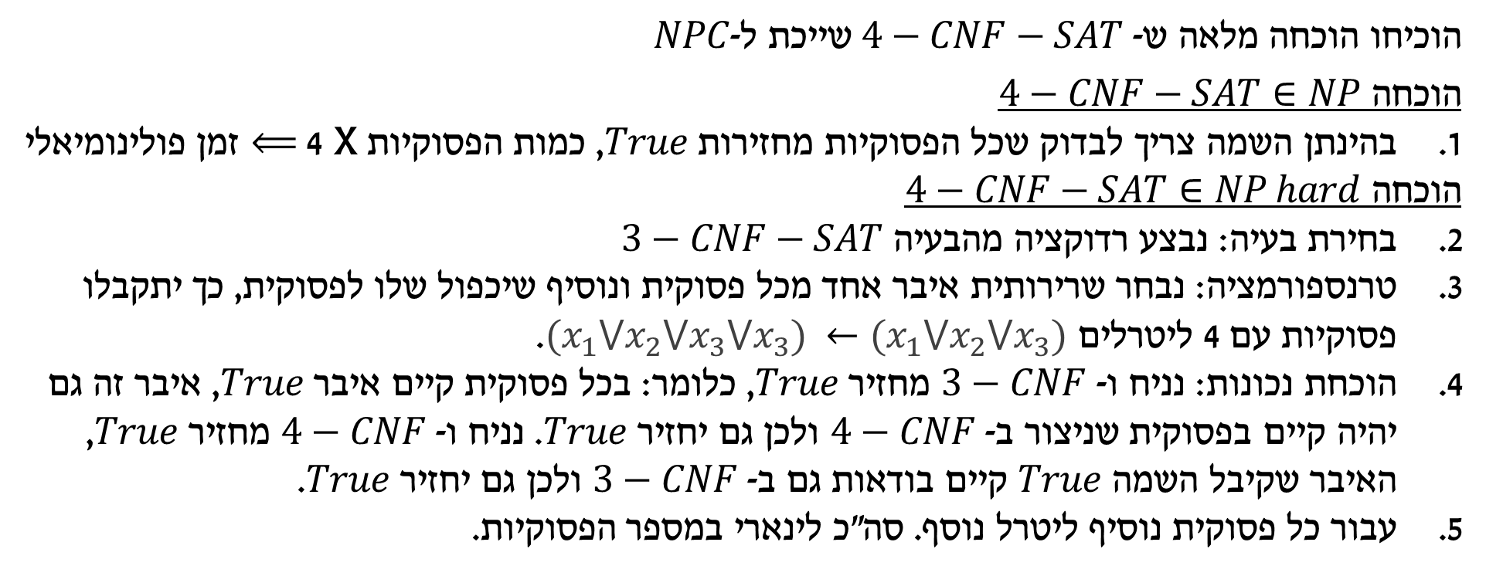
תרגיל 1
הוכיחו הוכחה מלאה ש- $4−CNF−SAT$ שייכת ל-$NPC$
הוכחה $4−CNF−SAT∈NP$
בהינתן השמה צריך לבדוק שכל הפסוקיות מחזירות $True$, כמות הפסוקיות X 4 $⟸$ זמן פולינומיאלי
הוכחה $4−CNF−SAT∈NP hard$
בחירת בעיה: נבצע רדוקציה מהבעיה $3−CNF−SAT$
טרנספורמציה: נבחר שרירותית איבר אחד מכל פסוקית ונוסיף שיכפול שלו לפסוקית, כך יתקבלו פסוקיות עם 4 ליטרלים $(x_{1}⋁x_{2}⋁x_{3}⋁x_{3}) ←(x_{1}⋁x_{2}⋁x_{3})$.
הוכחת נכונות: נניח ו- $3−CNF$ מחזיר $True$, כלומר: בכל פסוקית קיים איבר $True$, איבר זה גם יהיה קיים בפסוקית שניצור ב- $4−CNF$ ולכן גם יחזיר $True$. נניח ו- $4−CNF$ מחזיר $True$, האיבר שקיבל השמה $True$ קיים בודאות גם ב- $3−CNF$ ולכן גם יחזיר $True$.
עבור כל פסוקית נוסיף ליטרל נוסף. סה"כ לינארי במספר הפסוקיות.

